Slide 1
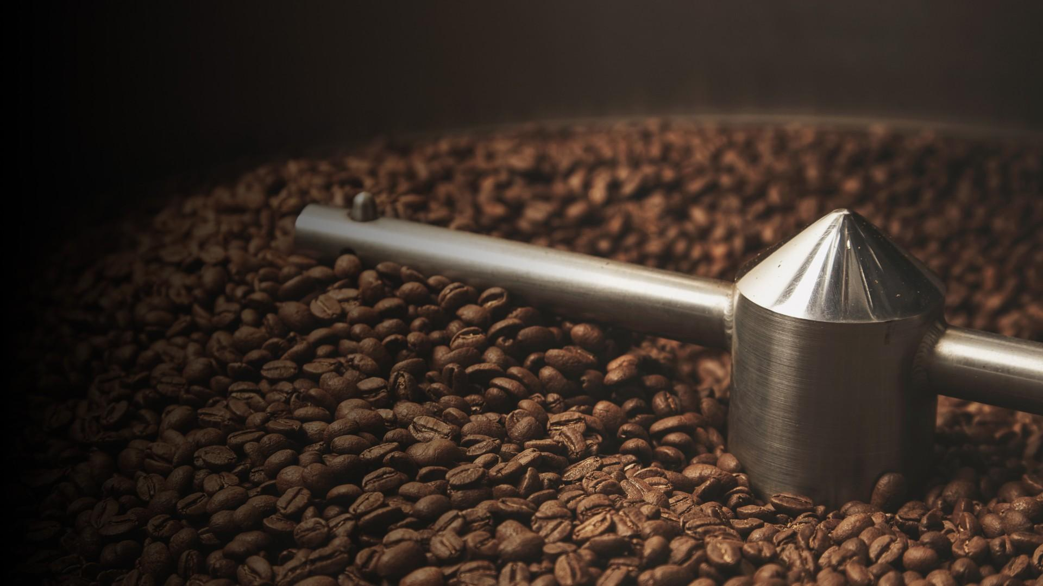
О ПРОДУКТЕ ДЛЯ ОБЕСПЕЧЕНИЯ ГЛОБАЛЬНОЙ ПРОДОВОЛЬСТВЕННОЙ БЕЗОПАСНОСТИ
ОЛМО МОЛЛА
Основатель и генеральный директор,
COFFEE RESURRECT, Эфиопия
Notes:
‹#›

Slide 2
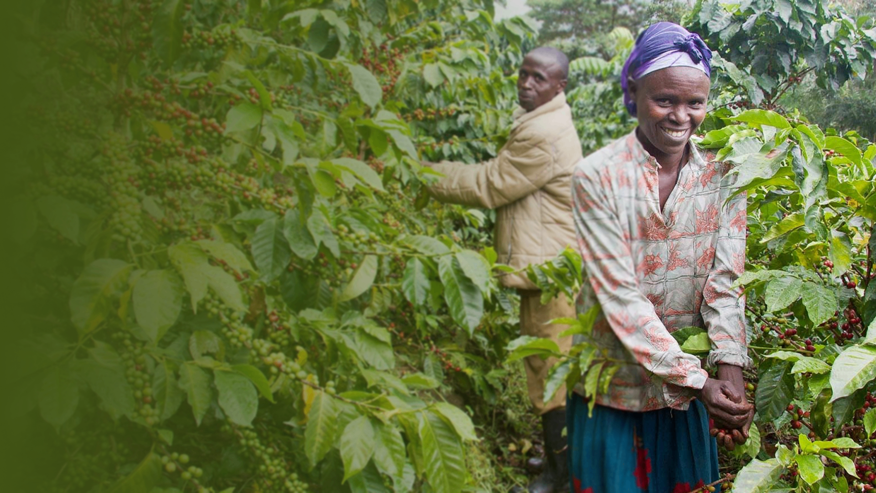
2/21
ОТКУДА БЕРУТСЯ КОФЕЙНЫЕ ЗЕРНА?
ЭПИЗОД 1
Notes:
‹#›

Slide 3
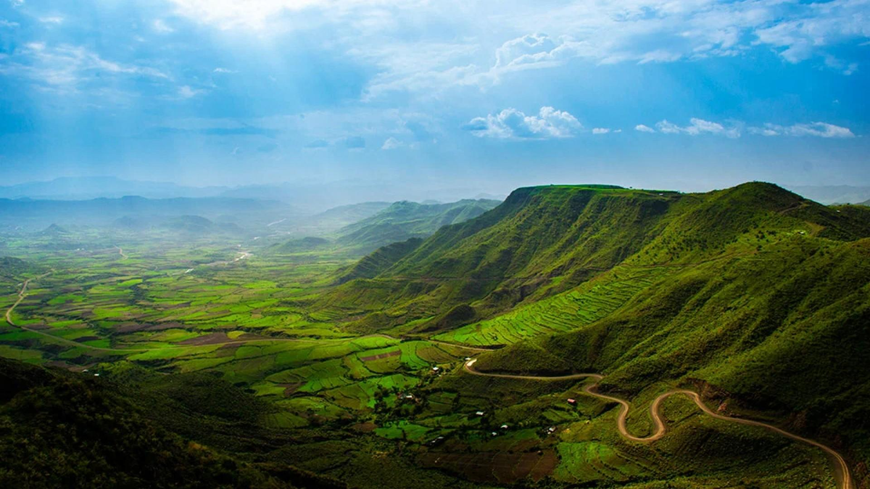
ЭФИОПИЯ
Notes:
‹#›

Slide 4
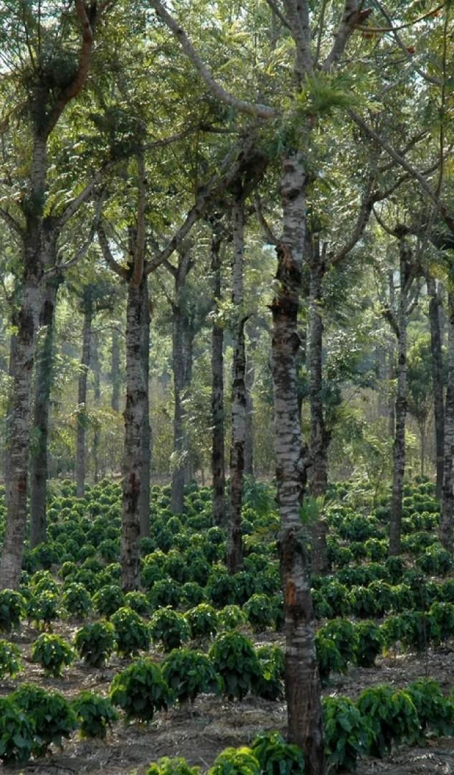
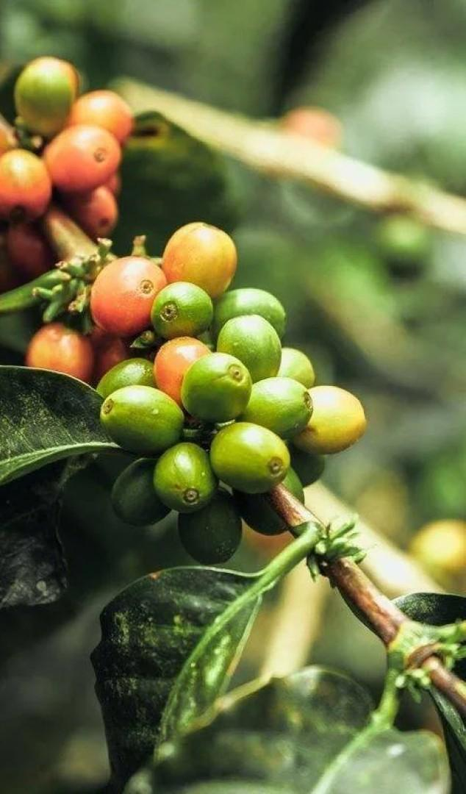
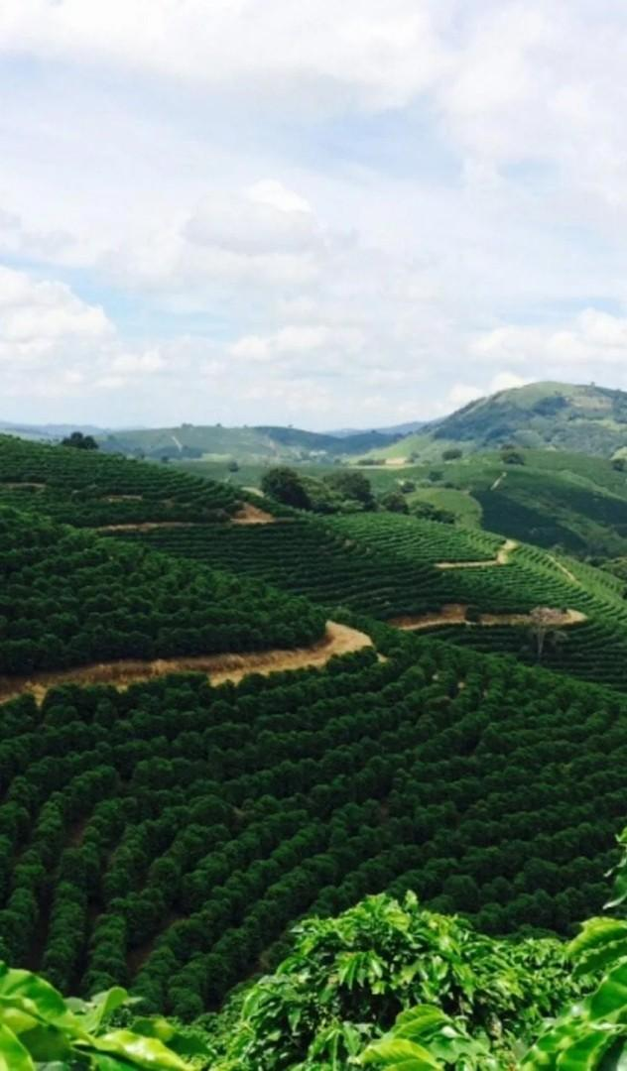
4/25
4/21
ЛЕСНОЙ КОФЕ
САДОВЫЙ КОФЕ
ПЛАНТАЦИОННЫЙ КОФЕ
Notes:
‹#›

Slide 5
5/21
КАК АФРИКАНСКИЙ КОФЕ ЗАВОЕВАЛ МИР?
ЭПИЗОД 2
Notes:
‹#›

Slide 6
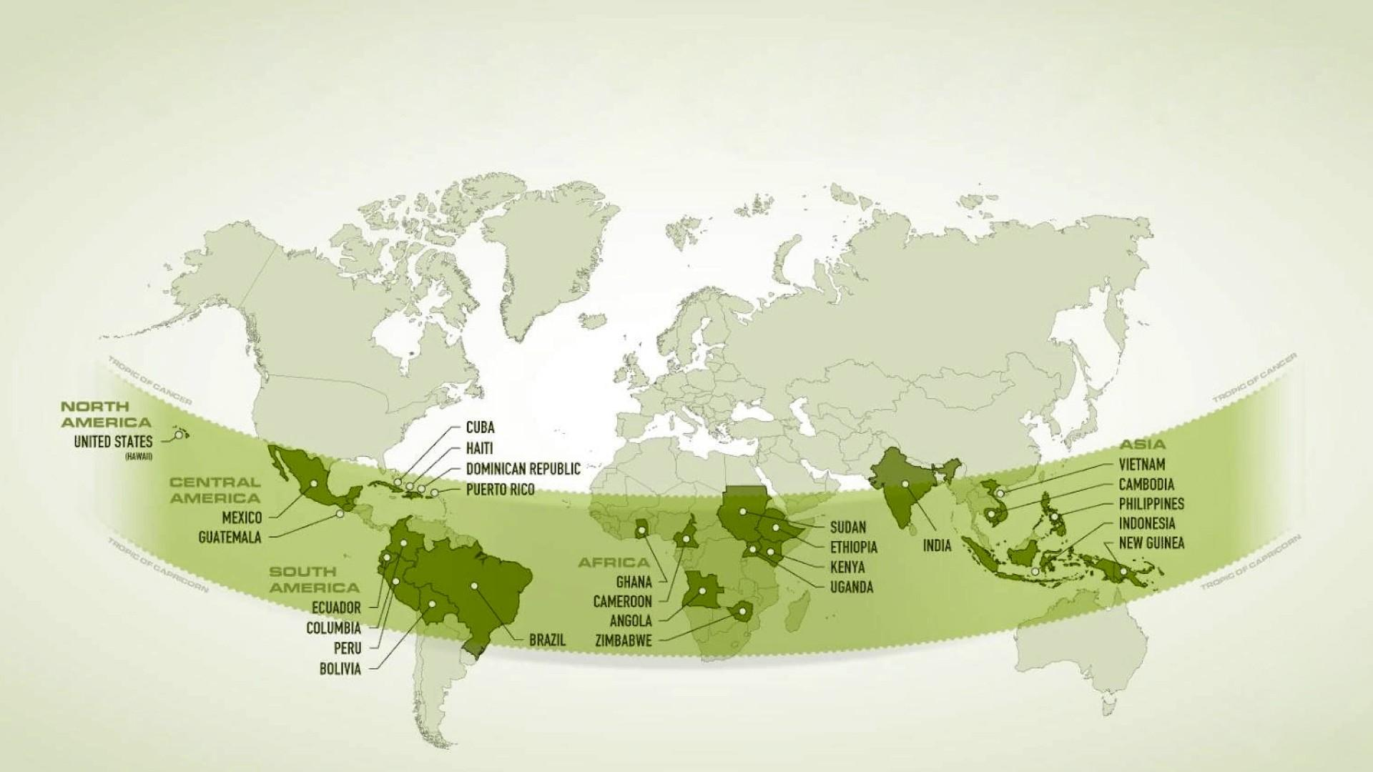
6/21
КОФЕЙНЫЙ ПОЯС
СЕВЕРНАЯ АМЕРИКА
США (ГАВАЙИ)
КУБА
ГАИТИ
ДОМИНИКАНСКАЯ РЕСПУБЛИКА
ПУЭРТО-РИКО
АЗИЯ
ВЬЕТНАМ
КАМБОДЖА
ФИЛИППИНЫ
ИНДОНЕЗИЯ
НОВАЯ ГВИНЕЯ
ЦЕНТРАЛЬНАЯ АМЕРИКА
МЕКСИКА
ГВАТЕМАЛА
СУДАН
ЭФИОПИЯ
КЕНИЯ
УГАНДА
ИНДИЯ
ЮЖНАЯ АМЕРИКА
ЭКВАДОР
КОЛУМБИЯ
ПЕРУ
БОЛИВИЯ
АФРИКА
ГАНА
КАМЕРУН
АНГОЛА
ЗИМБАБВЕ
БРАЗИЛИЯ
Notes:
‹#›

Slide 7
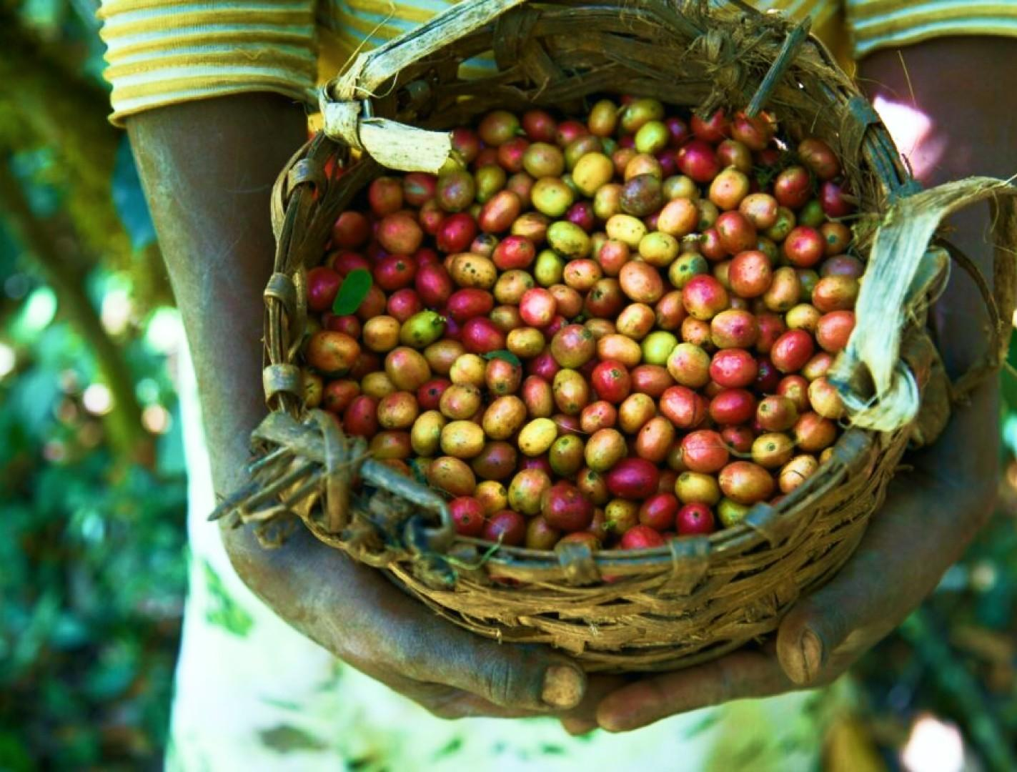
7/21
5
-е место в мире
занимает Эфиопия
416 580
тыс. тонн
500
-летнее ремесло
Notes:
‹#›

Slide 8
8/21
АФРИКАНСКИЙ КОФЕ И ОКРУЖАЮЩАЯ СРЕДА
ЭПИЗОД 3
Notes:
‹#›

Slide 9
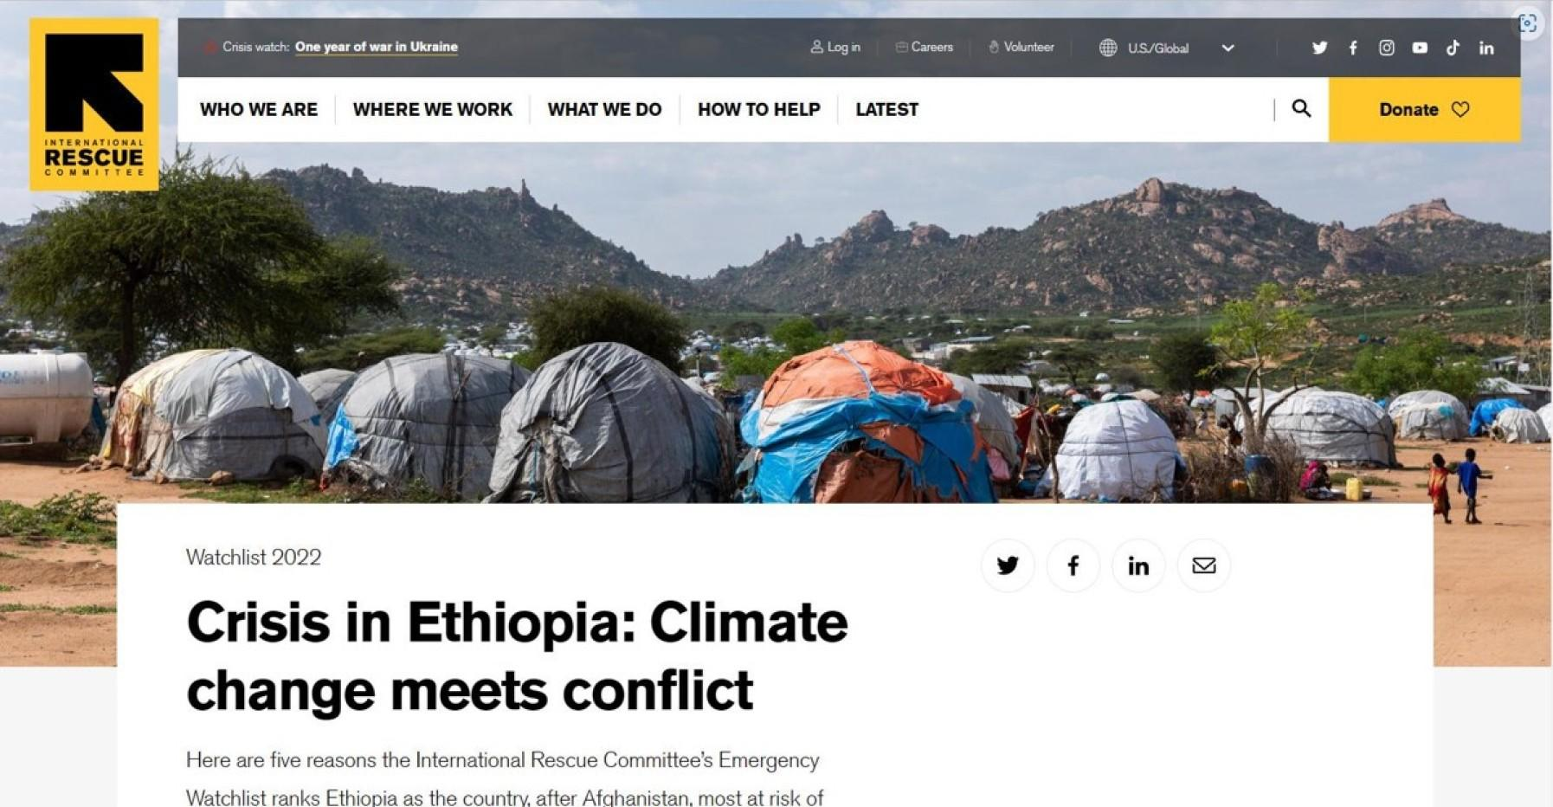
Notes:
‹#›

Slide 10
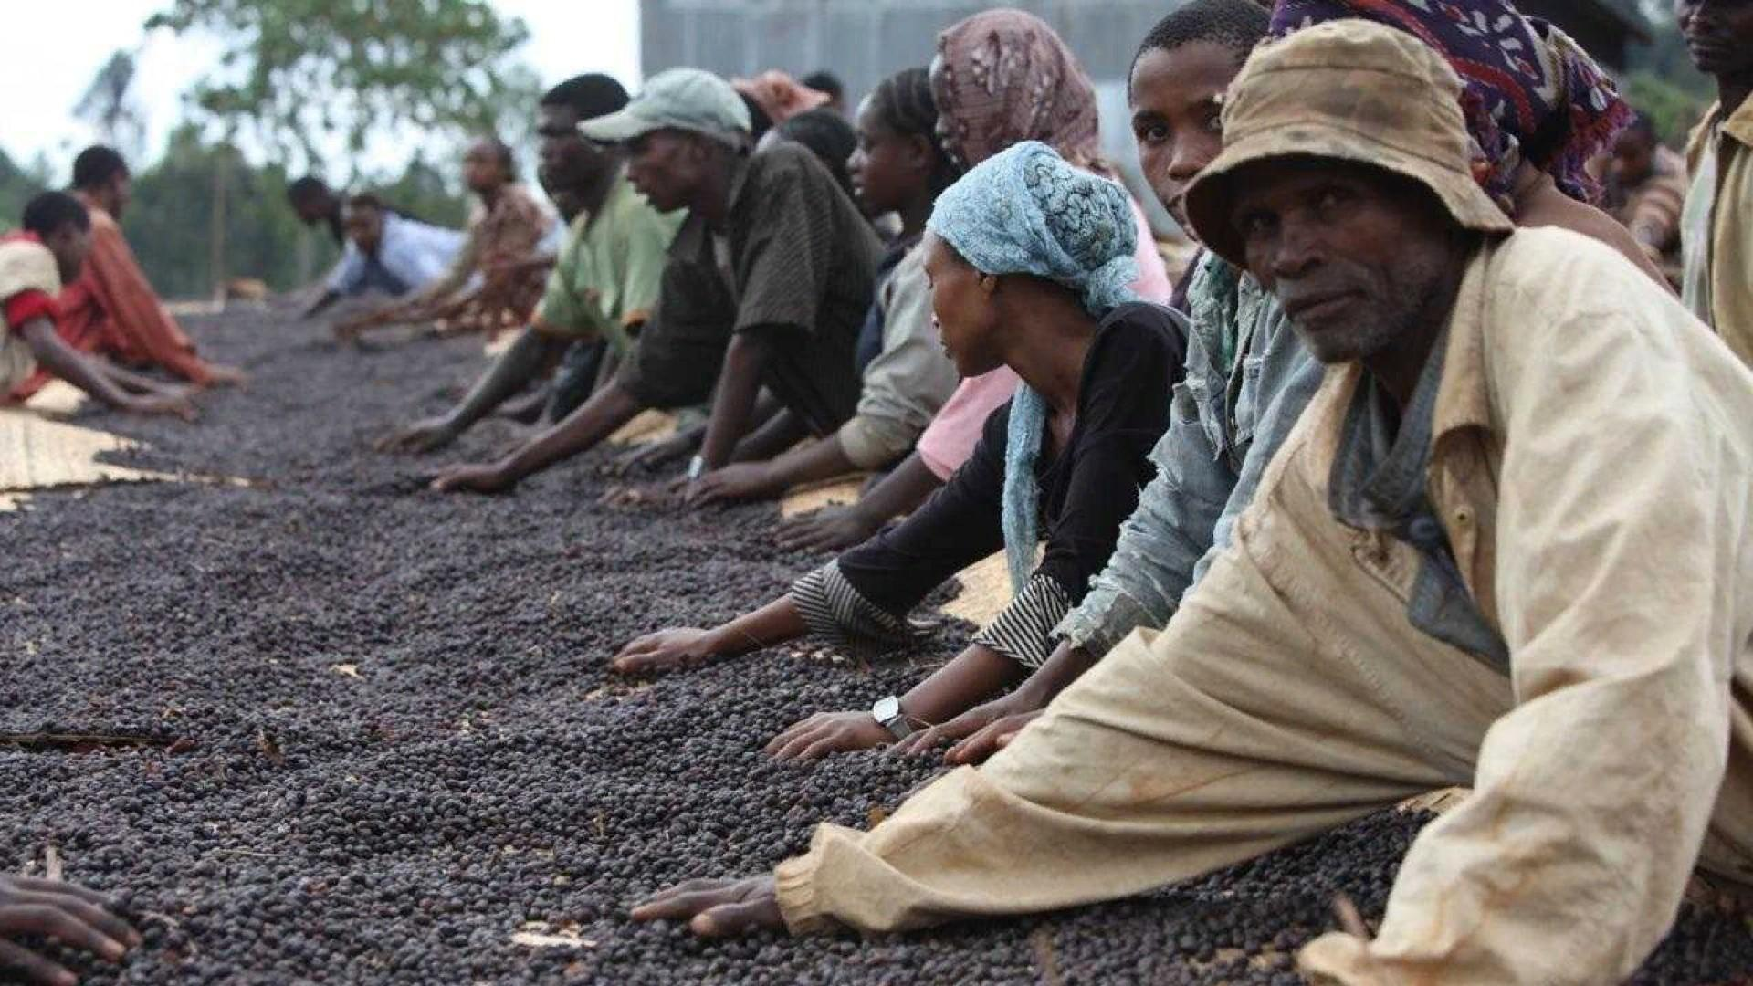
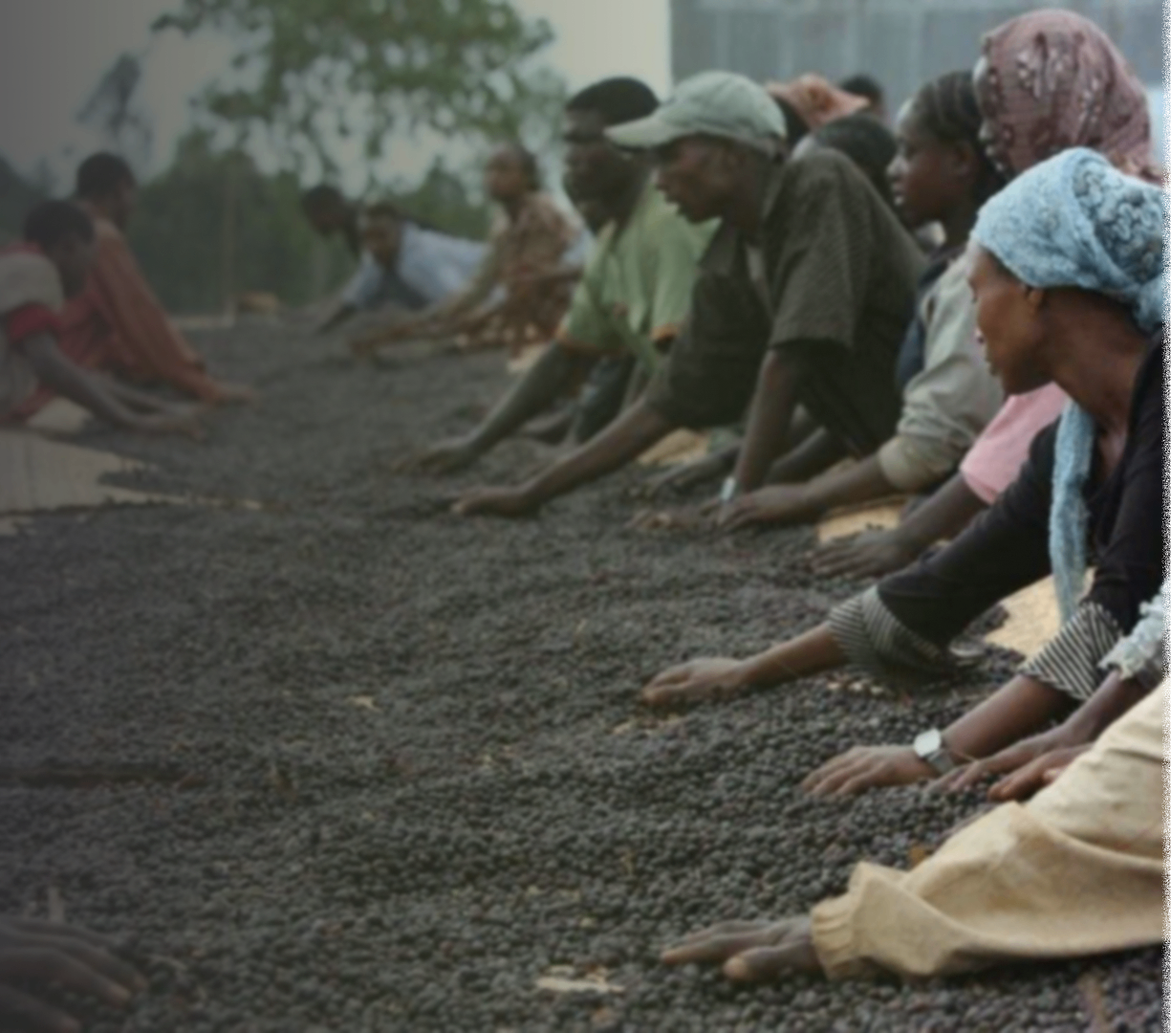
10/21
20 МИЛЛИОНОВ
СОБИРАТЕЛЕЙ КОФЕЙНЫХ ЗЕРЕН В МИРЕ ЖИВУТ ЗА ЧЕРТОЙ БЕДНОСТИ
Notes:
‹#›

Slide 11
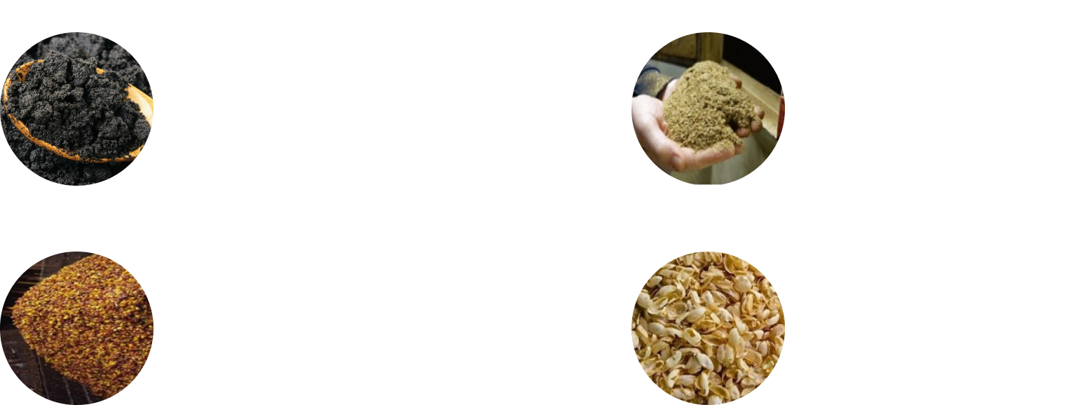
БОГАТЫЕ ПИТАТЕЛЬНЫМИ ВЕЩЕСТВАМИ ОТХОДЫ КОФЕ, ЕЖЕГОДНО ОТПРАВЛЯЕМЫЕ НА СВАЛКУ
11/21
4/25
18 млрд кг семенной оболочки
15 млрд кг отработанной кофейной гущи
32 млрд кг шелухи
21 млрд кг мезги
Notes:
‹#›

Slide 12
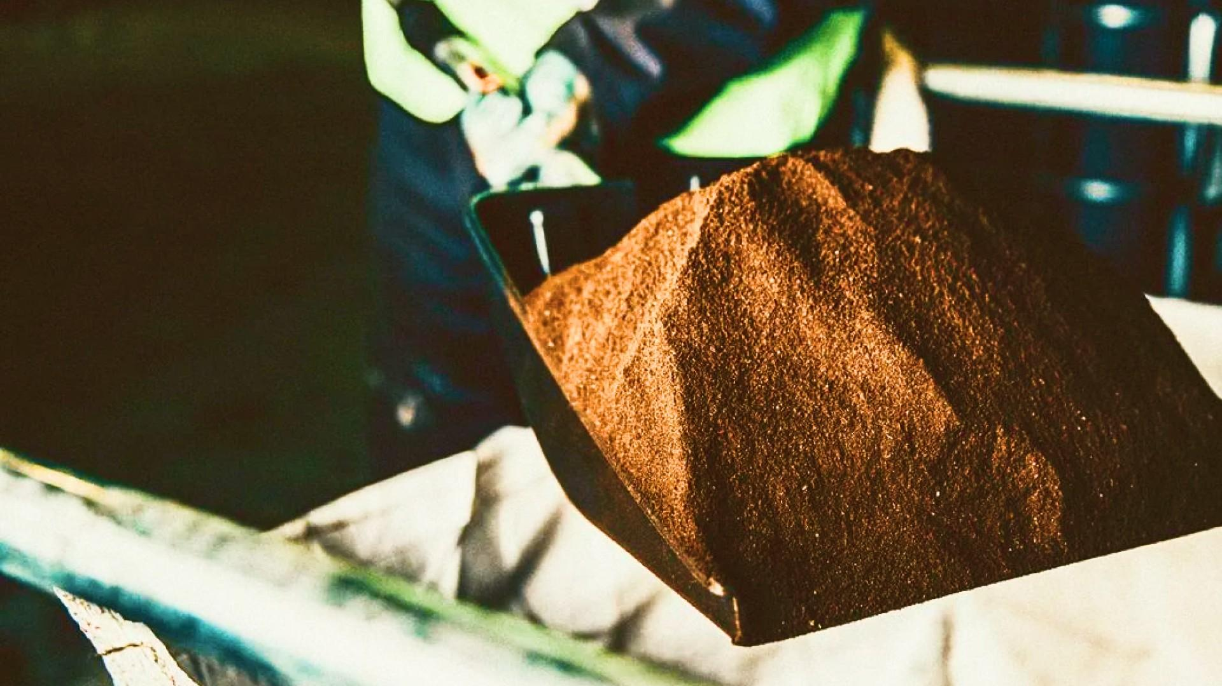
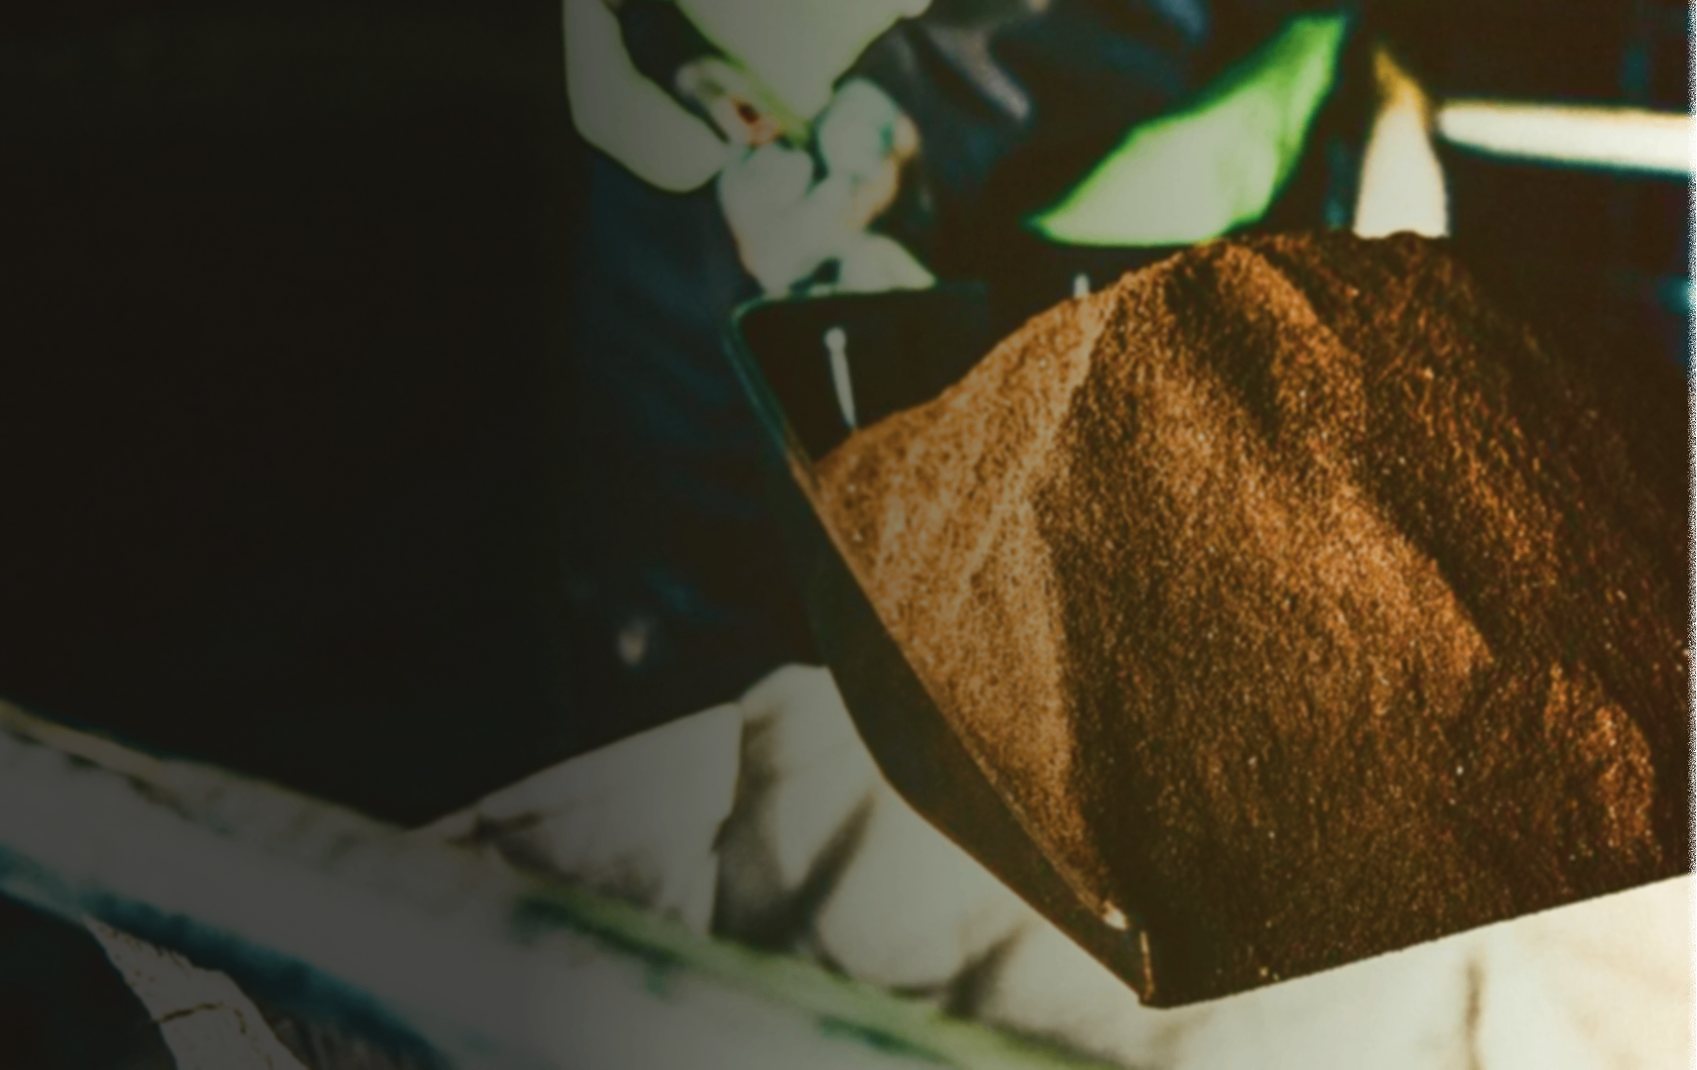
12/21
90 млрд кг
ОТХОДОВ КОФЕ
На каждую тонну «отходов» кофе, разлагающихся на свалке, в окружающую среду выбрасывается 340 м³ МЕТАНА
ВЫБРОСЫ 10 МЛН АВТОМОБИЛЕЙ
Notes:
‹#›

Slide 13
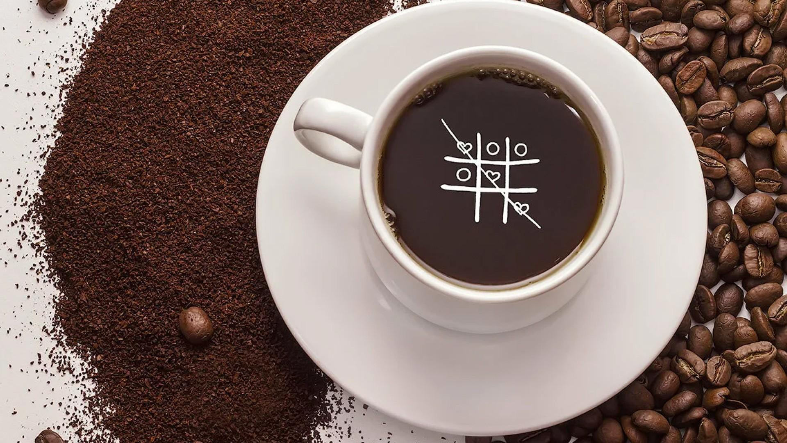
13/21
КАК ПОБОЧНЫЙ ПРОДУКТ КОФЕ СТАНЕТ СЛЕДУЮЩИМ МИРОВЫМ СУПЕРФУДОМ?
ЭПИЗОД 4
Notes:
‹#›

Slide 14
14/21
«Кофейная волна»
1
-я
2
-я
3
-я
4
-я
Повышение ценности на протяжении всей цепочки производства и сбыта кофе
Превращение в объект мировой торговли
Представлена концепция различного происхождения
История, стоящая за чашкой
Notes:
‹#›

Slide 15
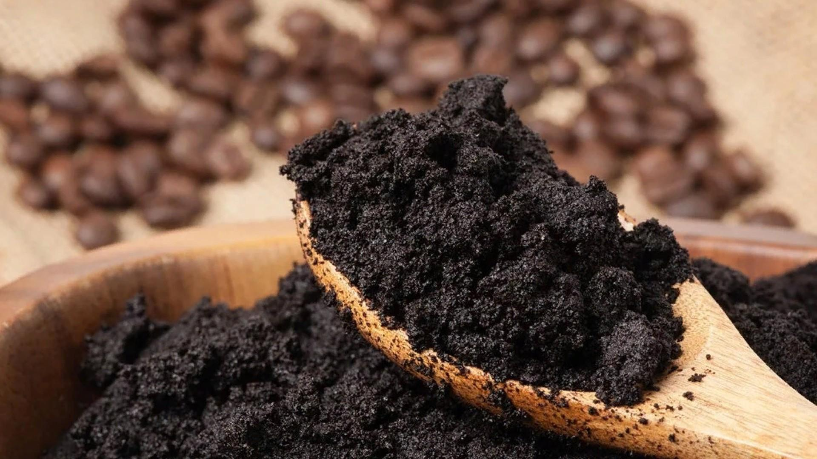
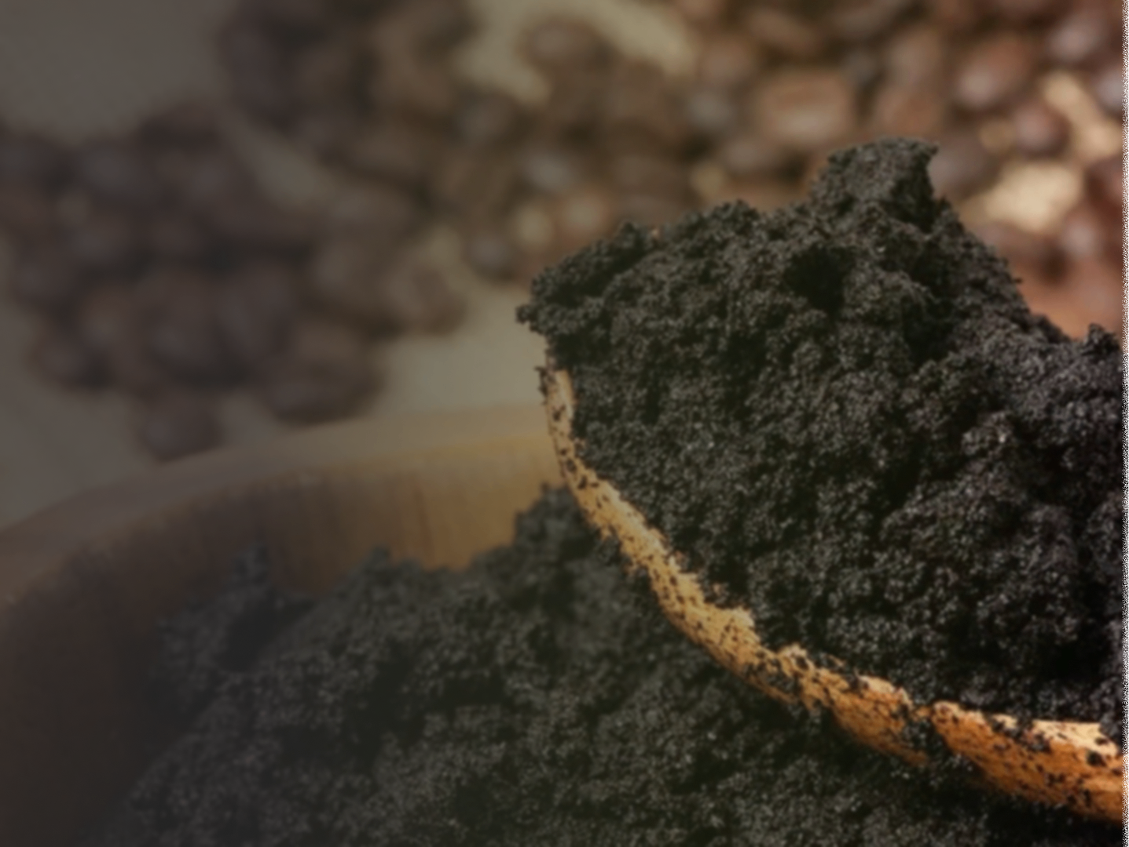
15/21
НАША ИДЕЯ И ВИДЕНИЕ –
НАЧАТЬ ДВИЖЕНИЕ 5-Й ВОЛНЫ
ПЕРЕРАБОТКА ОТХОДОВ КОФЕ
Notes:
‹#›

Slide 16
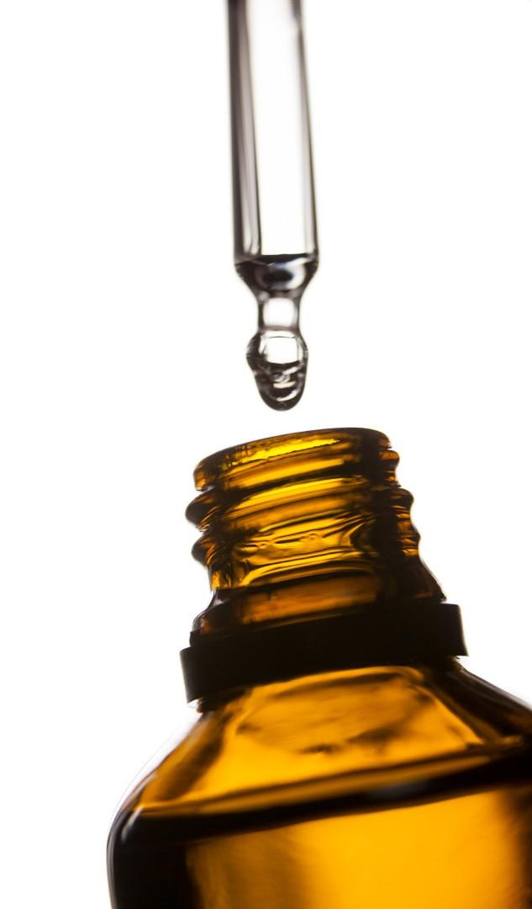
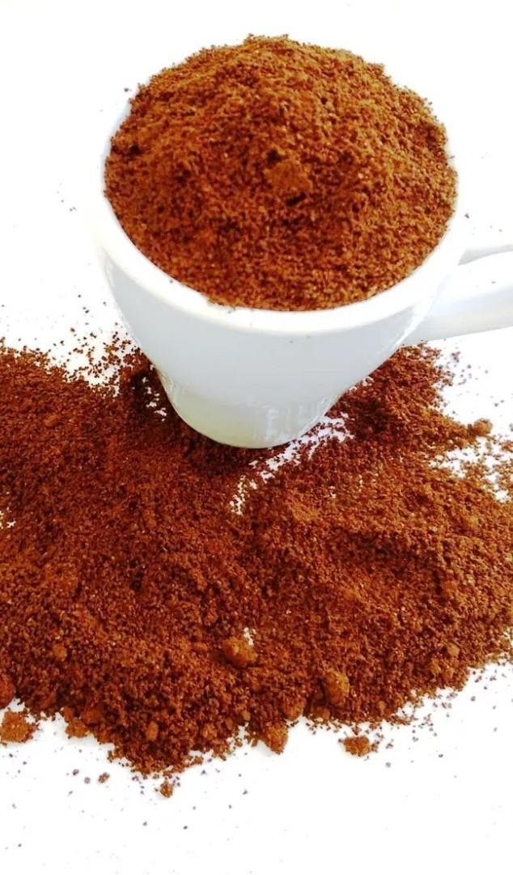
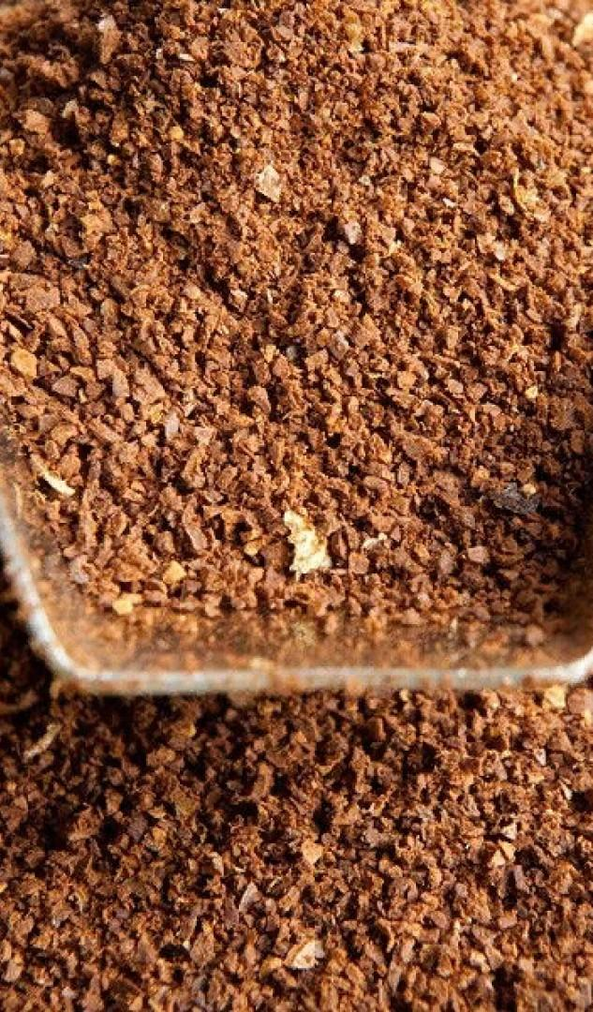
16/21
КОФЕЙНОЕ
МАСЛО
КОФЕЙНАЯ
МУКА
КОФЕЙНЫЕ
ВОЛОКНА
Notes:
‹#›

Slide 17
17/21
В 2 РАЗА БОЛЬШЕ БЕЛКА
В 3 РАЗА МЕНЬШЕ УГЛЕВОДОВ,
на грамм, чем в муке из бурого риса
чем в универсальной муке
МЕНЬШЕ ЖИРА
на грамм, чем в кокосовой муке
В 12 РАЗ БОЛЬШЕ ВОЛОКОН
на грамм, чем в цельнозерновой пшеничной муке
БЕЗ ГЛЮТЕНА
Подходит для людей с аллергиями
БОЛЬШЕ КАЛИЯ
МЕНЬШЕ КАЛОРИЙ
на грамм, чем в бананах
на грамм, чем в гречневой муке
Notes:
‹#›

Slide 18
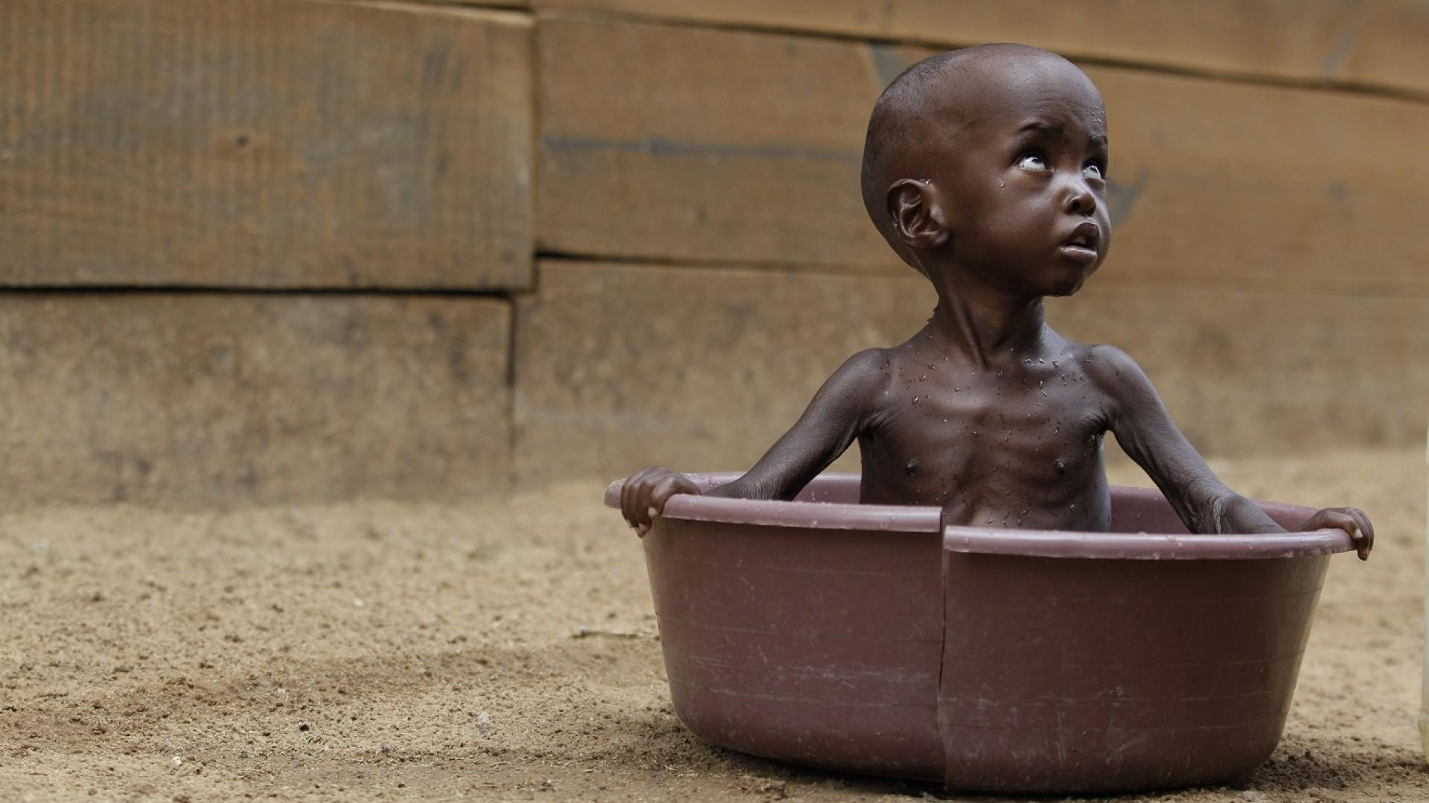
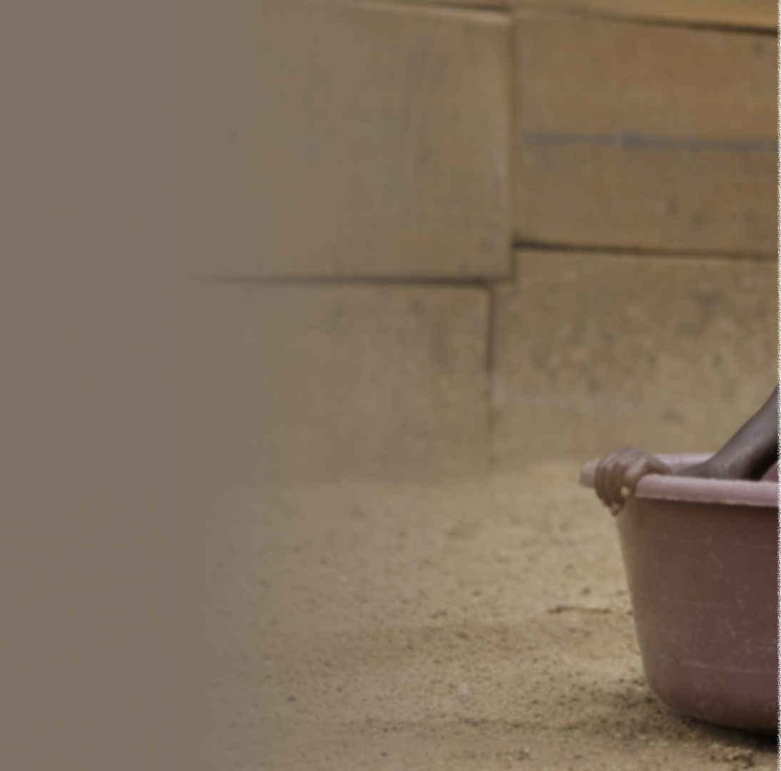
18/21
БОЛЕЕ 2,5 МЛРД ЧЕЛОВЕК В МИРЕ СТРАДАЮТ ОТ ДЕФИЦИТА ВИТАМИНОВ И МИНЕРАЛОВ
12% ДЕТЕЙ В ВОЗРАСТЕ ДО 7 ЛЕТ
Notes:
‹#›

Slide 19
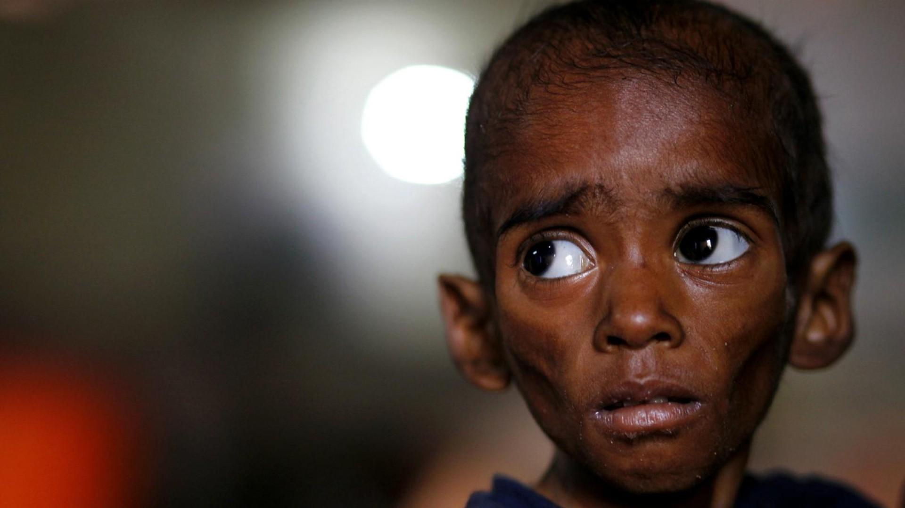
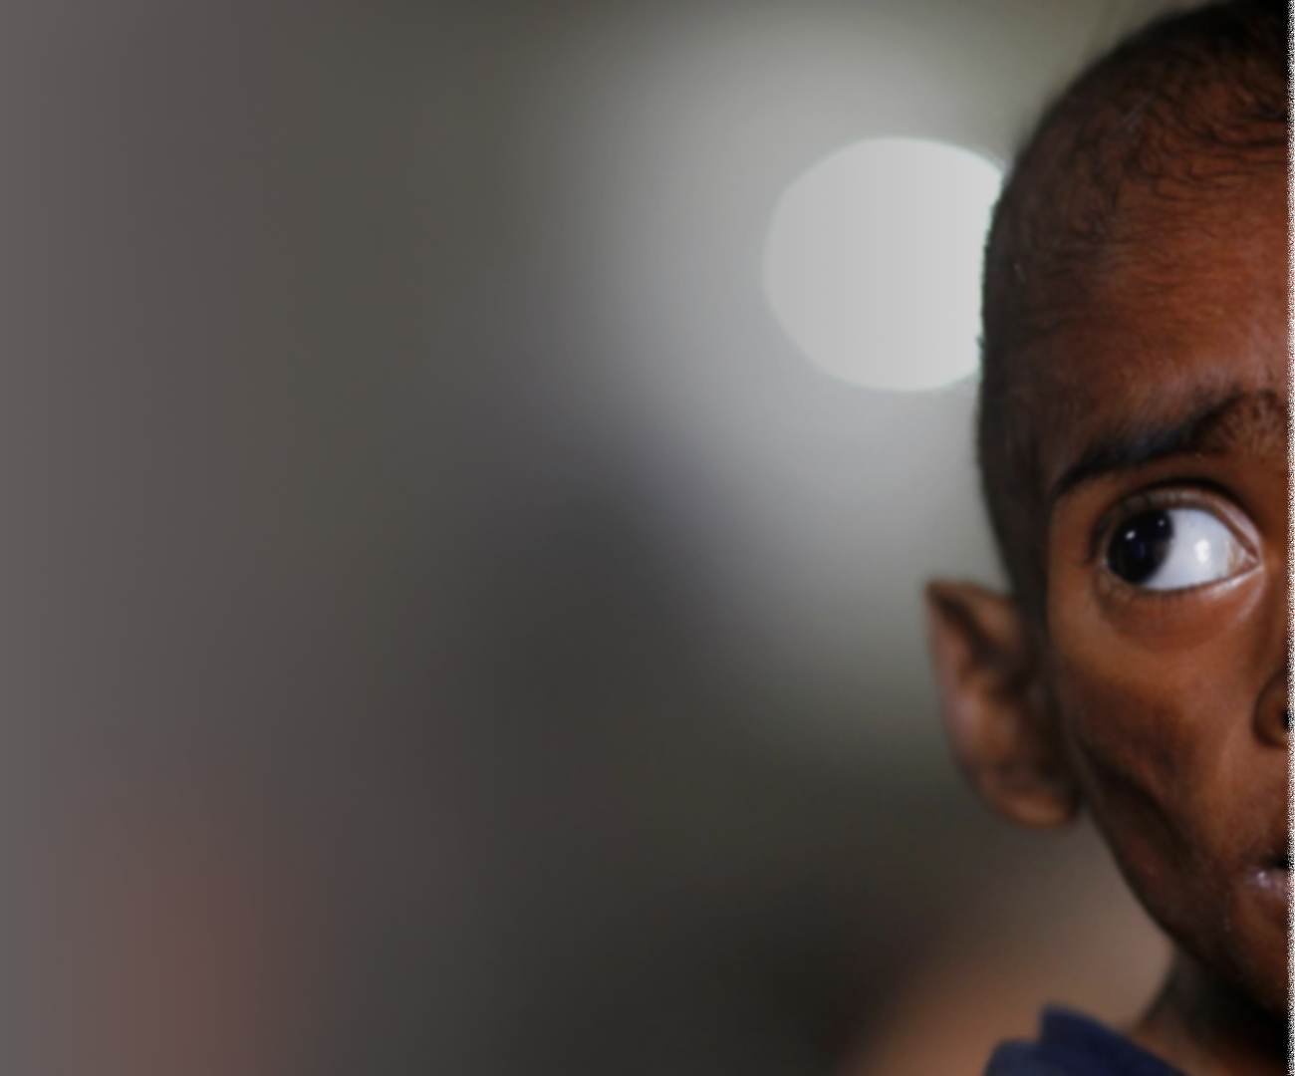
19/21
ПОМОЩЬ В РЕШЕНИИ ГЛОБАЛЬНОГО ПРОДОВОЛЬСТВЕННОГО КРИЗИСА
ВКЛЮЧЕНИЕ В МЕСТНУЮ СИСТЕМУ ПРОДОВОЛЬСТВЕННОГО СНАБЖЕНИЯ
СОХРАНЕНИЕ 30–50% МЕСТ ПРОИСХОЖДЕНИЯ
БОЛЕЕ ДОСТУПНЫЙ ИСТОЧНИК ПРОДОВОЛЬСТВИЯ
Notes:
‹#›

Slide 20
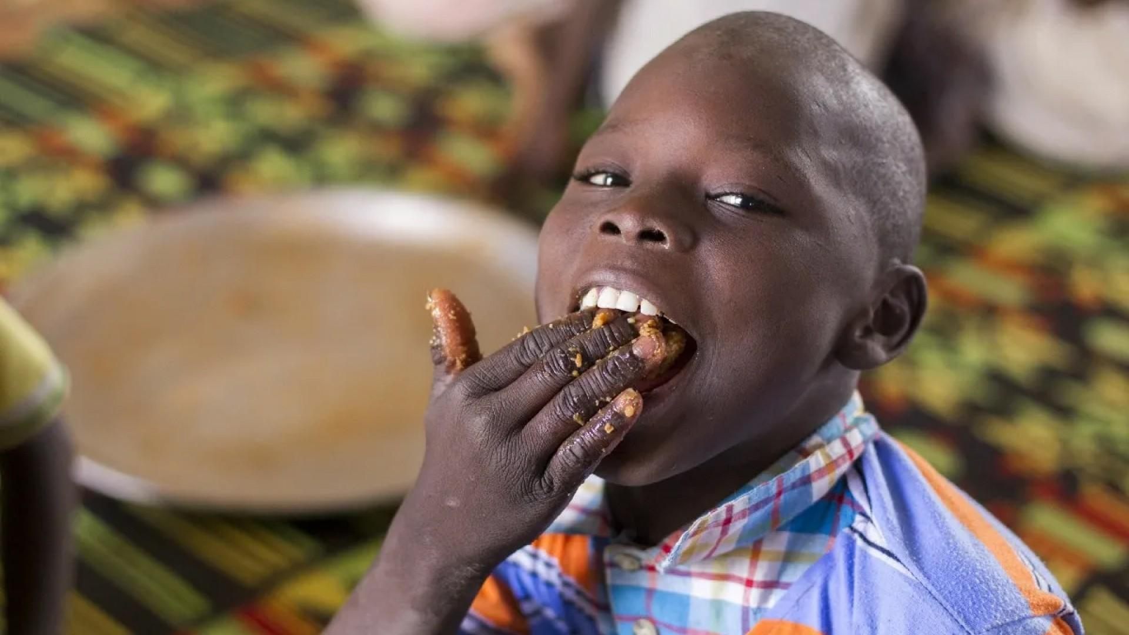
20/21
ВЫ МОЖЕТЕ НЕЧАСТО ПИТЬ КОФЕ, НО ТЕПЕРЬ ЕГО МОЖНО ЕСТЬ!
Notes:
‹#›

Slide 21
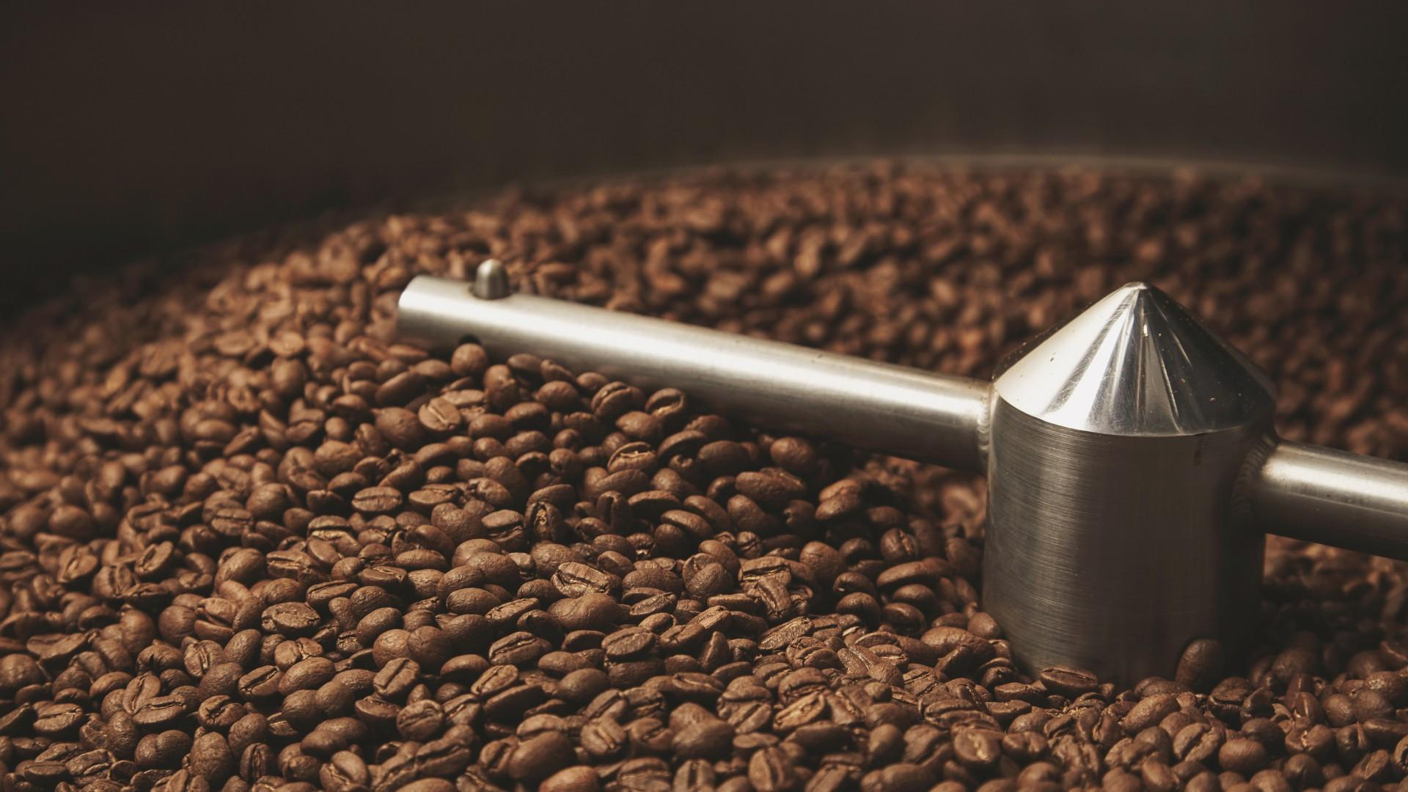
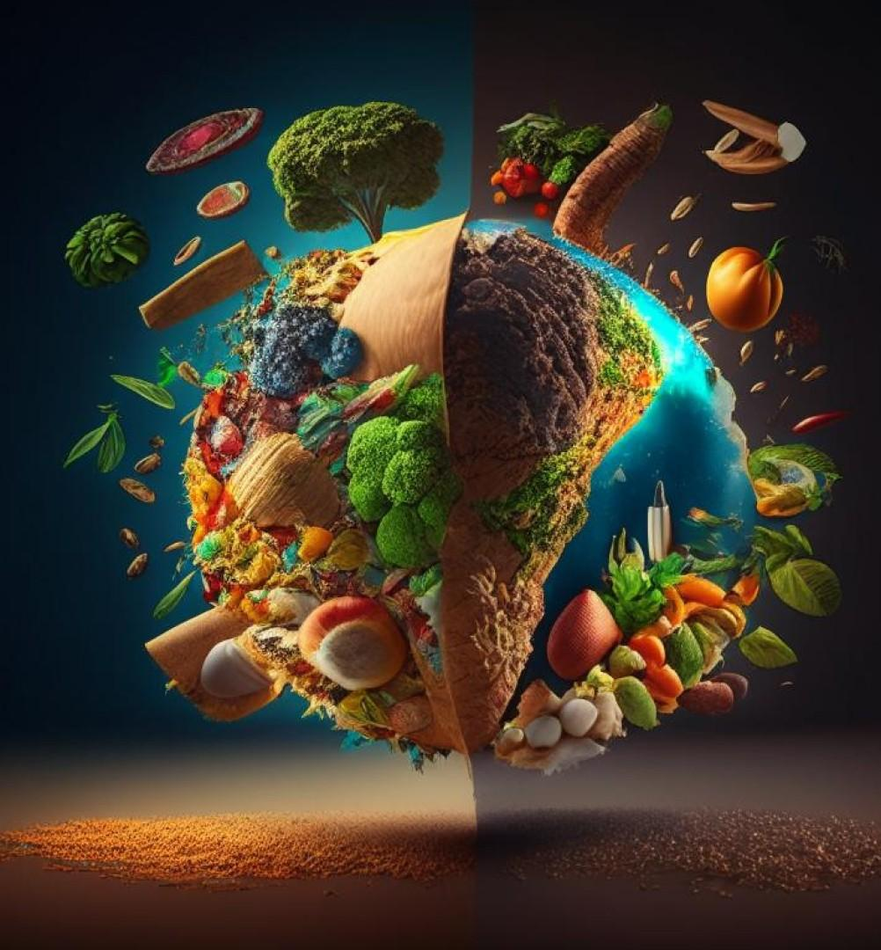
СПАСИБО!
ОЛМО МОЛЛА
Основатель и генеральный директор,
COFFEE RESURRECT, Эфиопия
Notes:
‹#›

